Slide 1
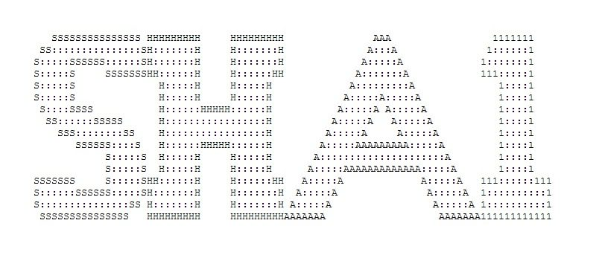
Đề tài : SHA-1
Giảng viên hướng dẫn : Trương Tấn Khoa

Slide 2
Nhóm 9
Phùng Hà Thảo – 3117410239
Nguyễn Minh Quang – 3117410201
Trần Viết Thanh Hải – 3117410063

Slide 3
Nội dung thực hiện
1. Giới thiệu về Sha-1
2. Lịch sử hình thành
3. Ứng dụng của Sha-1
4. Ưu điểm và nhược điểm
5. Nguyên lý hoạt động

Slide 4
1 . Giới thiệu về SHA-1
SHA-1 là một trong những thuật toán băm mã hóa, được dùng trong việc kiểm tra tính toàn vẹn của dữ liệu ở phía người nhận.
SHA-1 checksum được so sánh giữa người cung cấp và người nhận, dữ liệu được cho là toàn vẹn nếu hai chuỗi checksum là giống nhau.

Slide 5
1 . Giới thiệu về SHA-1
Secure Hash Algorithm (SHA) phát triển bởi National Institute of Standard and Technology (NIST)
Đầu vào: thông điệp với độ dài tối đa 2^64 bits
Đầu ra: giá trị băm (message digest) có độ dài 160 bits
Giải thuật gồm 5 bước thao tác trên các khối 512 bits

Slide 6

3. Lịch sử hình thành SHA-1
SHA-1 là một phiên bản trong tổng bốn phiên bản của thuật toán băm Secure Hash Algorithm (SHA).
Hầu hết được phát triển bởi Cục An Ninh Quốc Gia (NSA) và được Viện Tiêu Chuẩn Và Kỹ Thuật Quốc Gia (NIST) công bố.

Slide 7
3. Lịch sử hình thành SHA-1
SHA-0 có kích thước 160 bit và là phiên bản đầu tiên của thuật toán này. Giá trị băm SHA-0 dài 40 ký tự hexa tương ứng với 20 byte.
Nó được xuất bản lần đầu tiên với tên SHA vào năm 1993 nhưng không được sử dụng trong nhiều ứng dụng vì nó nhanh chóng được thay thế bằng SHA-1 vào năm 1995 do lỗi bảo mật.

Slide 8
3. Lịch sử hình thành SHA-1
SHA-1 là lần lặp thứ hai của hàm băm mật mã này. SHA-1 cũng có chiều dài 160 bit và tìm cách tăng cường bảo mật bằng cách khắc phục điểm yếu được tìm thấy của tiền phiên bản SHA-0.
Tuy nhiên, vào năm 2005, nó cũng bị phát hiện là không an toàn.

Slide 9
4. SHA-1 được áp dụng như thế nào
SHA-1 dược sử dụng trong kiểm tra tính toàn vẹn dữ liệu giống như MD5.
Nếu trang web sử dụng hàm băm mật mã SHA-1, điều đó có nghĩa là mật khẩu của bạn không lưu ở dạng gốc hay còn gọi là bản rõ mà nó được chuyển thành chuỗi checksum.

Slide 10
4. SHA-1 được áp dụng như thế nào
SHA-1 là 1 phần trong các ứng dụng bảo mật được sử dụng rộng rãi trong các giao thức như:TLS và SSL,PGP,SSH và IPSEC..
Các SHA-1 có thể được sử dụng trong thư điện tử,chuyển tiền điện tử,và các ứng dụng khác cần đảm bảo tính toàn vẹn DL và xác thực nguồn gốc DL.

Slide 11
5. Ưu điểm và nhược điểm của SHA-1
a . Ưu điểm
Nếu dung lượng bộ nhớ có giới hạn: tổ chức một số khóa có cùng địa chỉ => giảm tốc độ truy xuất.
Nếu không có sự giới hạn về bộ nhớ: có thể xây dựng bảng băm với mỗi khóa ứng với một địa chỉ với mong muốn thời gian truy xuất tức thời.

Slide 12
5. Ưu điểm và nhược điểm của SHA-1
a . Ưu điểm
Các phép toán trên bảng băm có sự hạn chế về số lần so sánh => giảm được thời gian truy xuất.
SHA1 dựa trên phép toán 32 bit => thực hiện tốt trên các kiến trúc 32 bit

Slide 13
5. Ưu điểm và nhược điểm của SHA-1
b . Nhược điểm
SHA1 thực hiện nhiều hơn 16 bước và thao tác trên thanh ghi 160 bit nên tốc độ thực hiện chậm hơn MD5
Bước tiền xử lý tệp không đủ phức tạp
Các phép toán trong 20 vòng đầu tiên có các vấn đề về bảo mật.

Slide 14
So sánh MD5 và SHA-1
Khả năng chống lại tấn công brute-force:
Để tạo ra thông điệp có giá trị băm cho trước, cần 2¹²⁸ thao tác với MD5 và 2¹⁶⁰ với SHA-1
Để tìm 2 thông điệp có cùng giá trị băm, cần 2⁶⁴ thao tác với MD5 và 2⁸⁰ với SHA-1
Khả năng chống lại thám mã (cryptanalysis): cả 2 đều có cấu trúc tốt
Tốc độ:
Cả hai dựa trên phép toán 32 bit, thực hiện tốt trên các kiến trúc 32 bit
SHA-1 thực hiện nhiều hơn 16 bước và thao tác trên thanh ghi 160 bit nên tốt độ thực hiện chậm hơn
Tính đơn giản: cả hai đều được mô tả đơn giản và dễ dàng cài đặt trên phần cứng và phần mềm

Slide 15
6. Nguyên lý hoạt động
Đầu vào: thông điệp với độ dài tối đa 2^64 bits
Đầu ra: giá băm (message digest) có độ dài 160 bits
Giải thuật gồm 5 bước thao tác trên các khối 512 bits

Slide 16
Bước 1: Nhồi dữ liệu
Thông điệp được nhồi thêm các bit sao cho độ dài L là bội số của 512
Thông điệp luôn luôn được nhồi thêm các bit. Số bit nhồi thêm phải nằm trong khoảng [1-512].
Phần thêm vào cuối dữ liệu gồm 1 bit 1 và theo sau là các bit 0.

Slide 17
Bước 1: Nhồi dữ liệu
Ví dụ: Giả sử thông điệp ban đầu (“ABCDE”) là chuỗi bit
01100001 01100010 01100011 01100100 01100101.( l=40 )
Sau khi nhồi thêm 1 bit 1 vào cuối
01100001 01100010 01100011 01100100 01100101 1 .( l=41 )

Slide 18
Bước 1: Nhồi dữ liệu
Nhồi tiếp các bit 0 vào sau bit 1 sao cho độ dài của chuỗi = 448
01100001 01100010 01100011 01100100 01100101 1.
Kết quả sau khi nhồi thêm 407 bit 0 ở dạng Hex
61626364 | 65800000 | 00000000 | 00000000
00000000 | 00000000 | 00000000 | 00000000
00000000 | 00000000 | 00000000 | 00000000
00000000 | 00000000

Slide 19
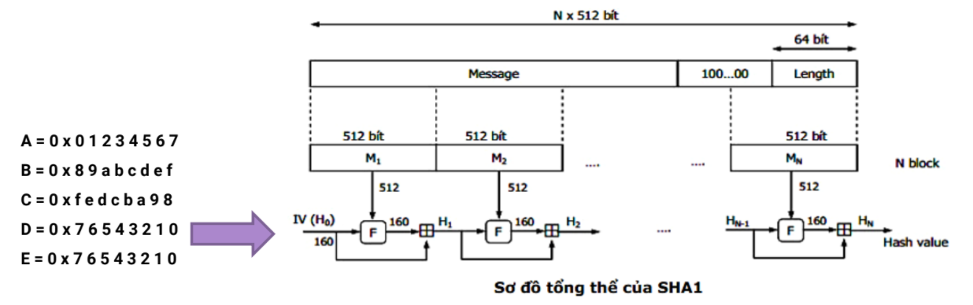
Bước 2: Thêm độ dài
Độ dài của khối dữ liệu ban đầu sẽ được biểu diễn dưới dạng hex và được thêm vào cuối chuỗi hex mà ta thu được của bước 1.
Kết quả thu được từ 2 bước là 1 khối dữ liệu có độ dài là bội số của 512.(với cứ 512 bit là 1 khối dữ liệu)

Slide 20
Bước 2: Thêm độ dài
Chuyển độ dài ban đầu l=40 sang dạng Hex
40 ( Decimal ) = 00000000 00000028 (Hex)
Kết quả sau khi nhồi thêm độ dài
61626364 65800000 00000000 00000000
00000000 00000000 00000000 00000000
00000000 00000000 00000000 00000000
00000000 00000000 00000000 00000028

Slide 21
Bước 3: Khởi tạo bộ đệm MD (MD Buffer)
Một bộ đệm 160-bit được dùng lưu trữ các giá trị băm trung gian và kết quả.
Bộ đệm được biểu diễn bằng 5 thanh ghi 32-bit với các giá trị khởi tạo ở dạng big-endian (byte có trọng số lớn nhất trong từ nằm ở địa chỉ thấp nhất) và có 2 bộ đệm.

Slide 22
Bước 3: Khởi tạo bộ đệm MD (MD Buffer)
A = 01 23 45 67
B = 89 AB CD EF
C = FE DC BA 98
D = 76 54 32 10
E = C3 D2 E1 F0
Các giá trị này tương đương với các từ 32-bit sau:
A = 01 23 45 67
B = 89 AB CD EF
C = FE DC BA 98
D = 76 54 32 10
E = C3 D2 E1 F0

Slide 23
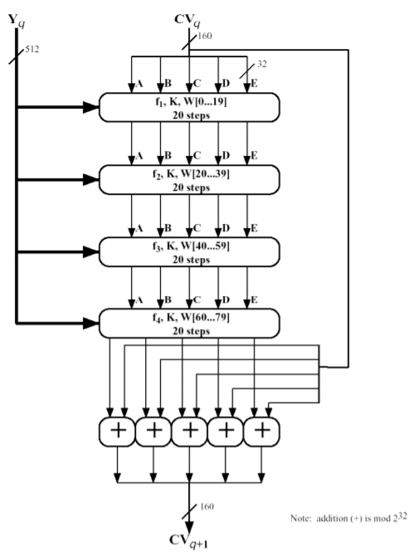
Bước 4: Xử lý các khối dữ liệu 512 bit
Trọng tâm của giải thuật bao gồm 4 vòng lặp thực hiện tất cả 80 bước.
4 vòng lặp có cấu trúc như nhau, chỉ khác nhau ở các hàm logic f 1, f2, f3, f4
Mỗi vòng có đầu vào gồm khối 512-bit hiện thời và một bộ đệm 160-bit ABCDE. Các thao tác sẽ cập nhật giá trị bộ đệm

Slide 24
Bước 4: Xử lý các khối dữ liệu 512 bit
Mỗi bước sử dụng một hằng số Kt (0 ≤ t ≤ 79)
K_{t} = 5A827999 (0 ≤ t ≤ 19)
K_{t} = 6ED9EBA1 (20 ≤ t ≤ 39)
K_{t} = 8F1BBCDC (40 ≤ t ≤ 59)
K_{t} = CA62C1D6 (60 ≤ t ≤ 79)
Đầu ra của 4 vòng (bước 80) được cộng với đầu ra của bước CV_{q} để tạo ra CV_{q+1}

Slide 25
Bước 5: Xuất kết quả
Sau khi thao tác trên toàn bộ L blocks. Kết quả của khối thứ L là bảng băm 160-bit
Giải thuật được tóm tắt như sau:
CV₀ = IV
CV_{q+1} = SUM32(CV_{q}, ABCDE_{q} )
MD = CV_{L}
Với
IV = giá trị khởi tạo của bộ đệm ABCDE
ABCDE _{q} = đầu ra của hàm nén trên khối thứ q
L = số khối 512-bit của thông điệp
SUM32 = phép cộng modulo 232 trên từng từ (32 bits) của đầu vào
MD = giá trị băm

Slide 26
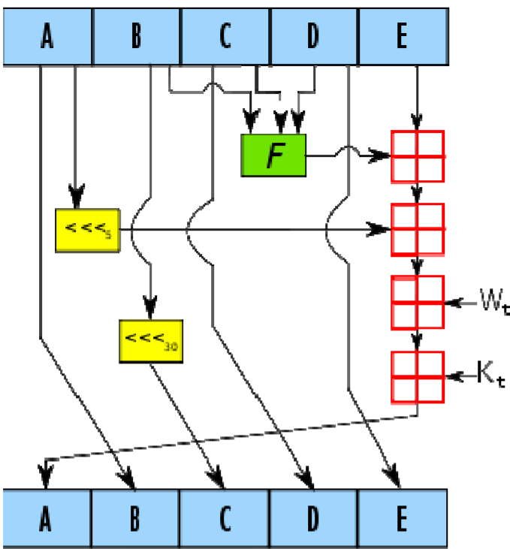
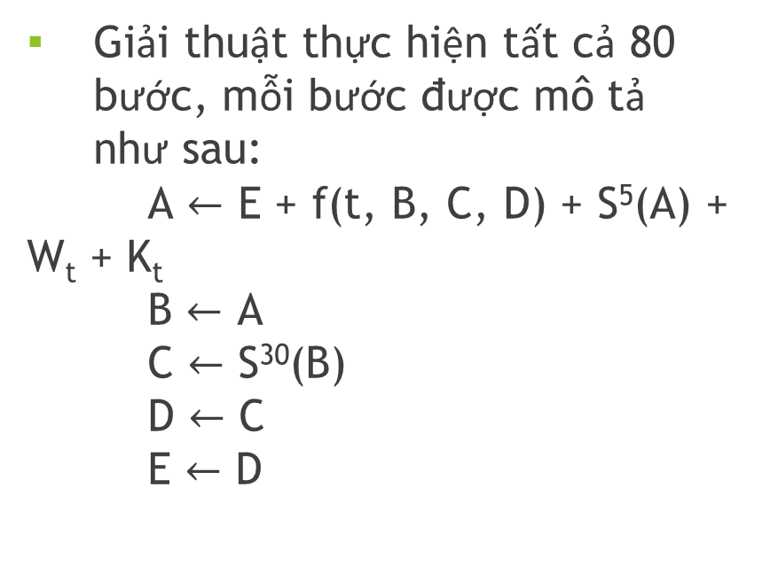
Hàm nén
Giải thuật thực hiện tất cả 80 bước, mỗi bước được mô tả như sau:
A $←$ E + f(t, B, C, D) + S⁵(A) + W_{t} + K_{t}
B $←$ A
C $←$ S³⁰(B)
D $←$ C
E $←$ D

Slide 27
Hàm nén
Trong đó
A,B,C,D,E = các từ trong bộ đệm
t = số thứ tự của bước
F(t,B,C,D) = làm logic tại bước t
S_{k} = dịch vòng trái k bits
W_{t} = từ thứ t của khối dữ liệu
K_{t} = hằng số
+ = phép cộng modulo 232

Slide 28
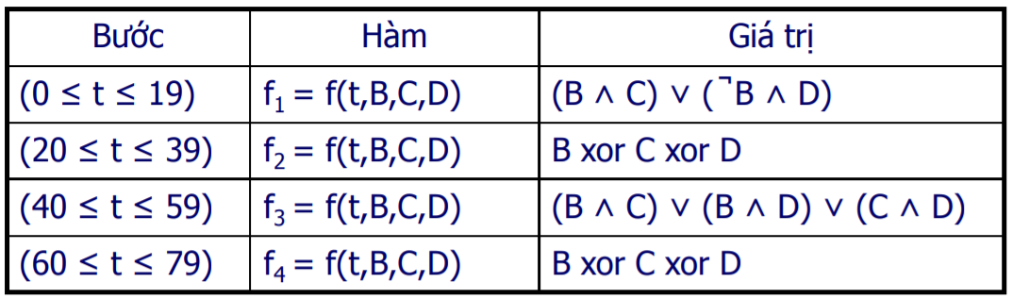
Hàm nén
Các hàm f
Từ 16 từ 32-bit từ khối dữ liệu đầu vào, mở rộng thành 80 từ W_{t}
– Với 0 ≤ t ≤ 15, giá trị W_{t} lấy trực tiếp từ khối dữ liệu
– Với t > 15 : W_{t} = S¹(W_{t-16} xor W_{t-14} xor W_{t-8} xor W_{t-3} )

